Slide 1
Dirección General de Previsión Social
Avances de la propuesta del Manual de buenas prácticas laborales
para personas con discapacidad
Guatemala, 21 de abril de 2022

Slide 2
Estructura del MBPL Guatemala
MINISTERIO
DE TRABAJO Y
PREVISIÓN SOCIAL
1. Objetivos
1.1. General
Contar con una herramienta práctica con orientaciones y alternativas adecuadas, para implementar los procesos de inserción e inclusión laboral de personas con discapacidad en el país.
1.2. Específicos
Apoyar la gestión en las direcciones o departamentos de Recursos Humanos, en los procesos de reclutamiento, selección, inserción e inclusión laboral de personas con discapacidad.
Orientar la gestión de las instituciones públicas y privadas para un adecuado acompañamiento laboral que brinde una cultura organizacional favorable para la inclusión laboral de personas con discapacidad.
Resaltar y compartir las buenas prácticas de inclusión laboral, identificadas y llevadas a cabo por diferentes instituciones públicas y privadas de Guatemala.

Slide 3
Estructura del MBPL Guatemala
MINISTERIO
DE TRABAJO Y
PREVISIÓN SOCIAL
Paradigmas y enfoques de la discapacidad (descripción)
Modelo tradicional
Enfoque de beneficencia
Enfoque médico-rehabilitador
Modelo humano y de derechos humanos
Enfoque social
Enfoque de derechos humanos

Slide 4
Estructura del MBPL Guatemala
MINISTERIO
DE TRABAJO Y
PREVISIÓN SOCIAL
Definiciones
3.1. Discapacidad (Definición de la Convención Sobre los Derechos de las Personas con discapacidad, Decreto 59-2008)
3.2. Discriminación por discapacidad
3.3. Ajustes razonables
3.4. Inclusión laboral
3.5. Empresa inclusiva
Fundamento legal
4.1. Legislación nacional
Constitución Política de la República (Artículo 53. Garantiza la protección de las personas con discapacidad y declara de interés nacional su atención médico-social)
Decreto 135-96 del Congreso de la República de Guatemala, Ley de Atención a las Personas con Discapacidad.

Slide 5
Estructura del MBPL Guatemala
MINISTERIO
DE TRABAJO Y
PREVISIÓN SOCIAL
4.2. Legislación internacional
Convención Sobre los Derechos de las Personas con Discapacidad (Ratificada por Guatemala con el Decreto 59-2008)
Datos estadísticos
5.1. Datos mundiales sobre discapacidad (OMS)
5.2. Datos nacionales sobre discapacidad
INE
ENDIS 2016
Tipos de discapacidad
6.1. Causas de la discapacidad
6.2. Discapacidad física
Terminología
Apoyos técnicos requeridos
Cómo relacionarnos con las personas con discapacidad física

Slide 6
Estructura del MBPL Guatemala
MINISTERIO
DE TRABAJO Y
PREVISIÓN SOCIAL
6.3. Discapacidad Sensorial
6.3.1. Discapacidad visual
Terminología
Apoyos técnicos
Como relacionarnos con las personas con discapacidad visual
6.3.2. Discapacidad auditiva
Terminología
Apoyos técnicos
Cómo relacionarnos con las personas con discapacidad auditiva
6.4. Discapacidad intelectual
Terminología
Apoyos técnicos requeridos
Cómo relacionarnos con las personas con discapacidad intelectual

Slide 7
Estructura del MBPL Guatemala
MINISTERIO
DE TRABAJO Y
PREVISIÓN SOCIAL
6.5. Discapacidad psicosocial
Terminología
Apoyos técnicos
Como relacionarnos con las personas con discapacidad psicosocial
6.6. Discapacidad múltiple
Cómo relacionarnos con las personas con discapacidad múltiple
Proceso de la inclusión laboral para personas con discapacidad
7.1. Paradigmas en el proceso de inclusión laboral de personas con discapacidad
7.2. Acciones positivas de la inclusión laboral
Beneficios personales y familiares
Beneficios organizacionales
Beneficios sociales

Slide 8
Estructura del MBPL Guatemala
MINISTERIO
DE TRABAJO Y
PREVISIÓN SOCIAL
6.5. Discapacidad psicosocial
Terminología
Apoyos técnicos
Como relacionarnos con las personas con discapacidad psicosocial
6.6. Discapacidad múltiple
Cómo relacionarnos con las personas con discapacidad múltiple
Proceso de la inclusión laboral para personas con discapacidad
7.1. Paradigmas en el proceso de inclusión laboral de personas con discapacidad
7.2. Acciones positivas de la inclusión laboral
Beneficios personales y familiares
Beneficios organizacionales
Beneficios sociales

Slide 9
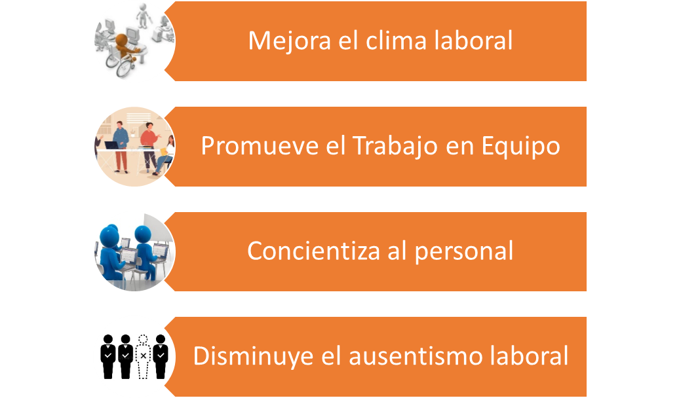
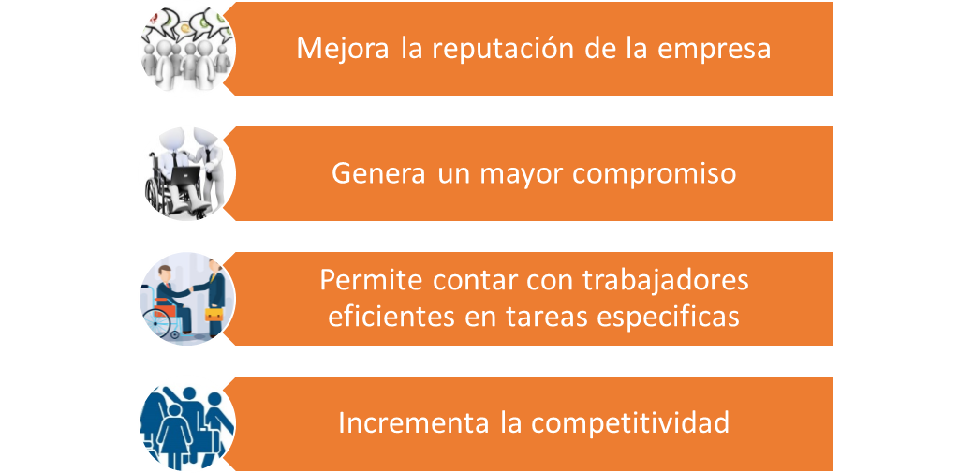
Estructura del MBPL Guatemala
MINISTERIO
DE TRABAJO Y
PREVISIÓN SOCIAL
Ventajas de contratar a una persona con discapacidad

Slide 10
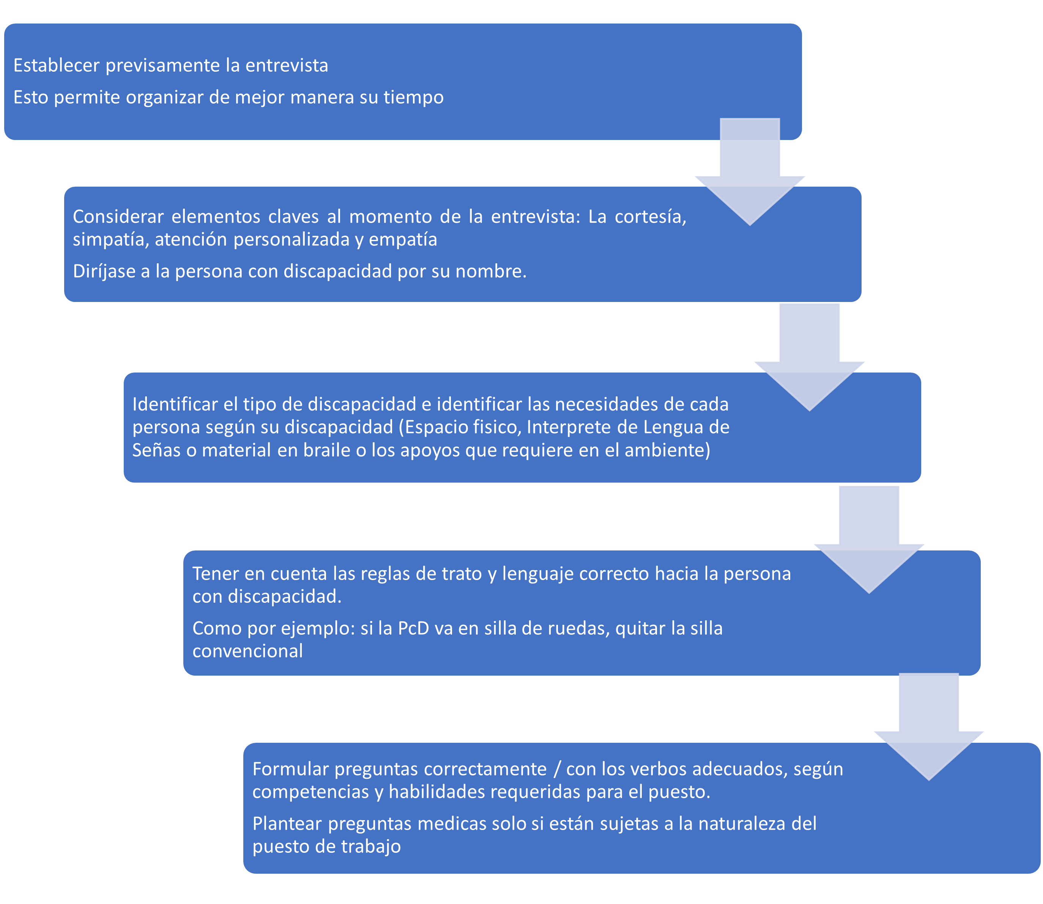
Estructura del MBPL Guatemala
MINISTERIO
DE TRABAJO Y
PREVISIÓN SOCIAL
Proceso durante la entrevista a una persona con discapacidad

Slide 11
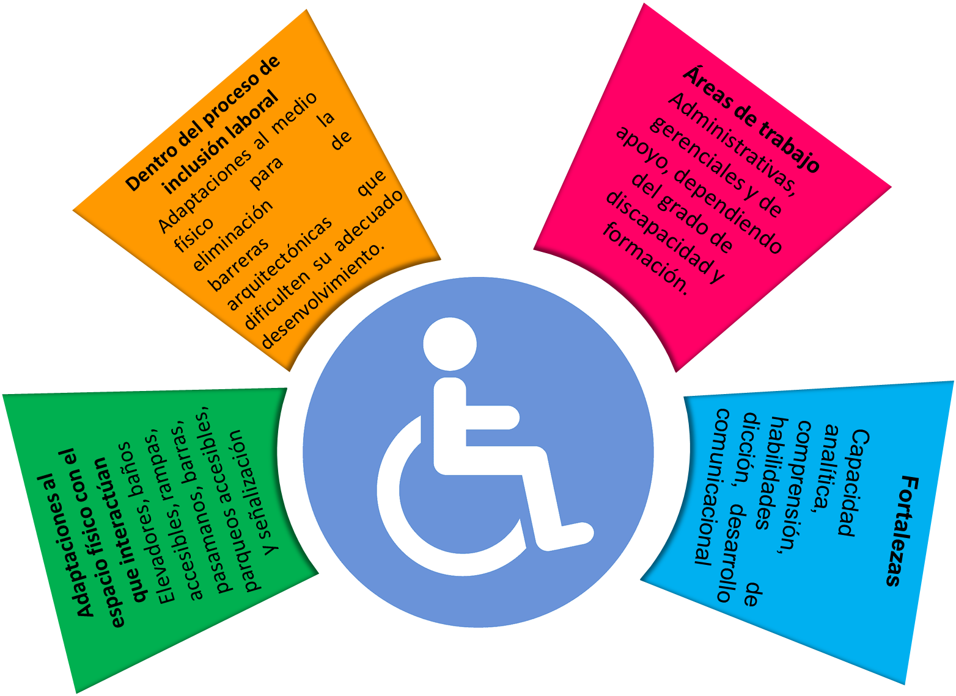
Estructura del MBPL Guatemala
MINISTERIO
DE TRABAJO Y
PREVISIÓN SOCIAL
Áreas que predominan en el puesto laboral de las personas con discapacidad

Slide 12
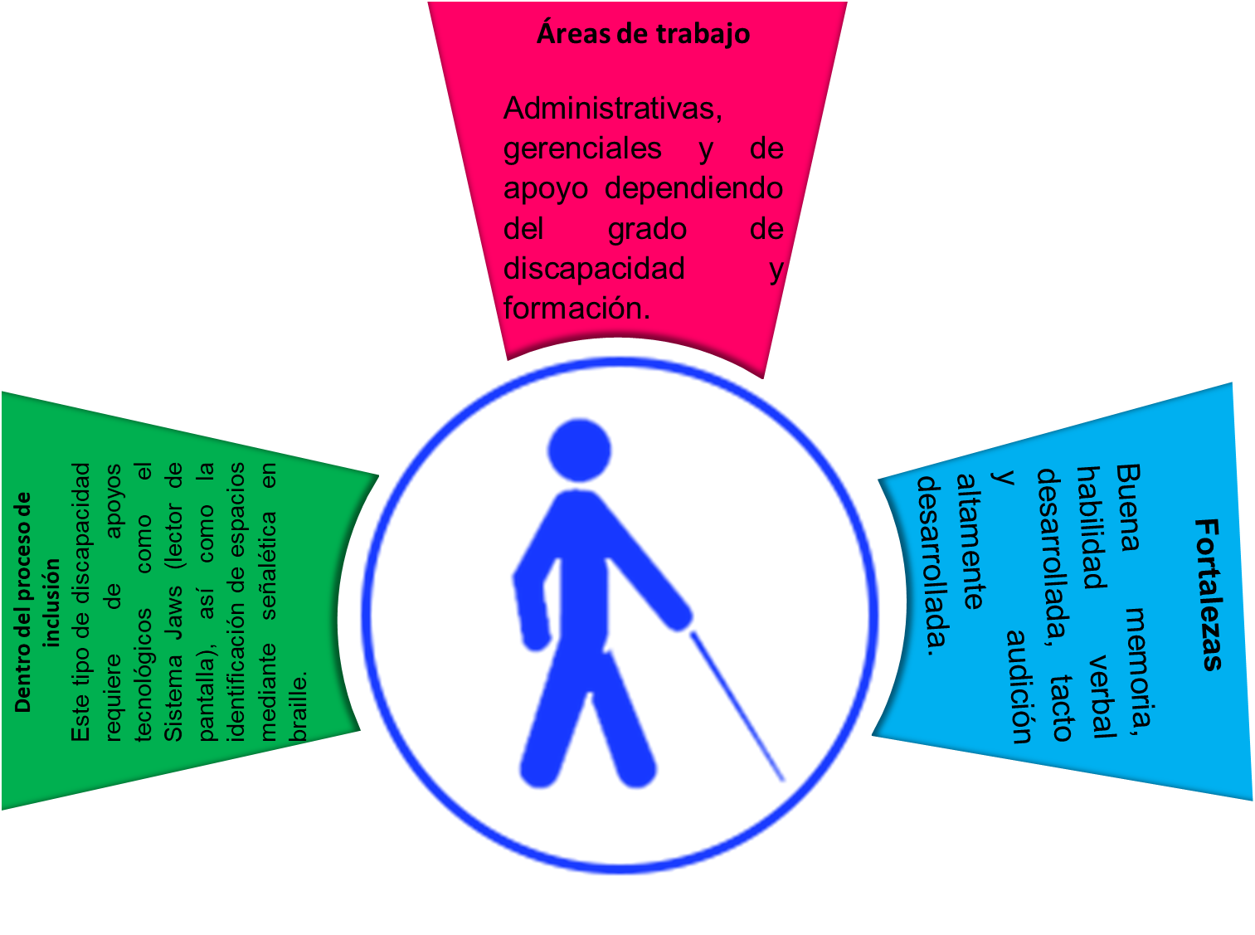
Estructura del MBPL Guatemala
MINISTERIO
DE TRABAJO Y
PREVISIÓN SOCIAL
Áreas que predominan en el puesto laboral de las personas con discapacidad

Slide 13
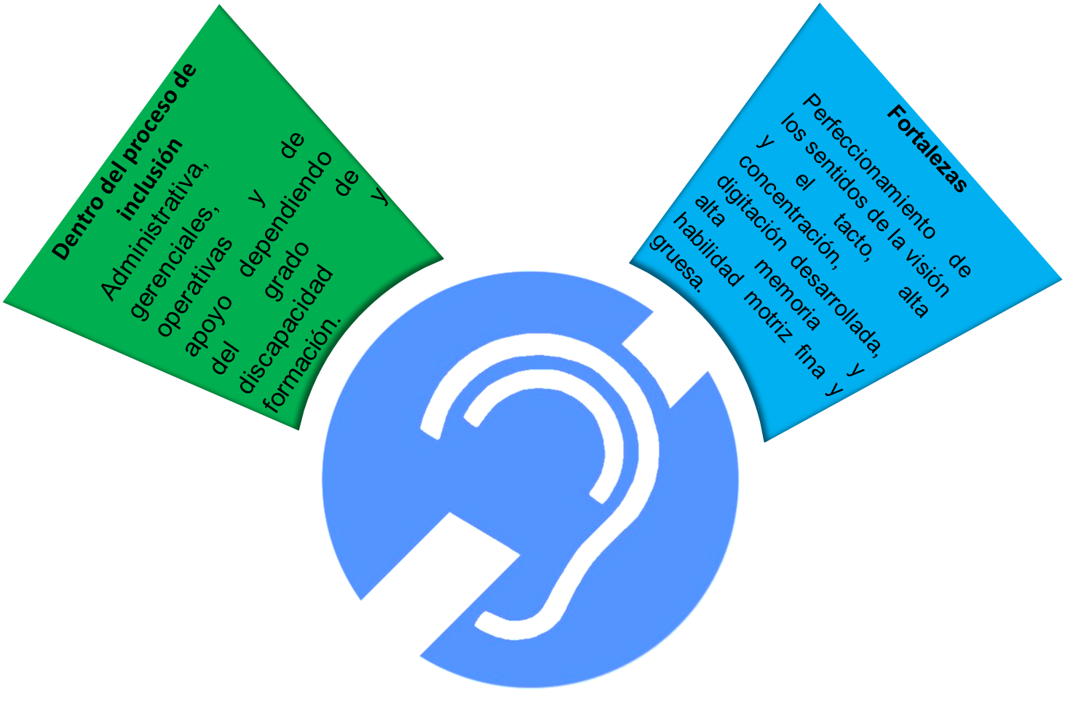
Estructura del MBPL Guatemala
MINISTERIO
DE TRABAJO Y
PREVISIÓN SOCIAL
Áreas que predominan en el puesto laboral de las personas con discapacidad

Slide 14
Estructura del MBPL Guatemala
MINISTERIO
DE TRABAJO Y
PREVISIÓN SOCIAL
Ficha de levantamiento de perfil

